Slide 1

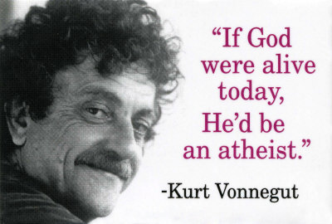
Тренировъчен тест по информационни технологии
Изготвен от:
Отбор: Кърт Вонегът
Telerik Software Academy
academy.telerik.com

Slide 2
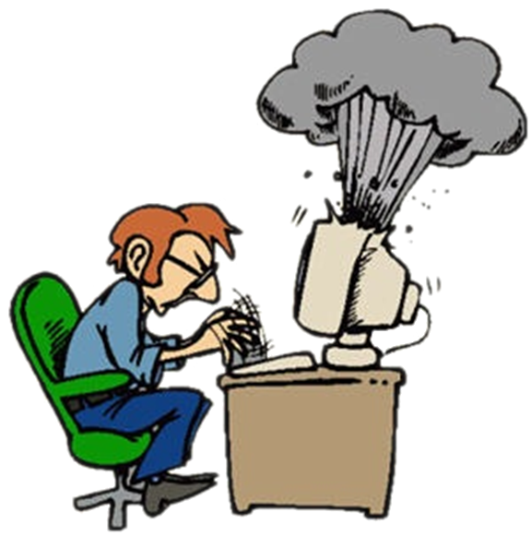

Компютърни системи
Хардуерни въпроси

Slide 3
Въпрос
Кое от изброените не е название на модел на процесорен слот?
Socket 754
LGA 775
DIP
PCI
rPGA 988B
Socket 7

Slide 4
Отговор
PCI е универсален слот за свързване на хардуерни компоненти към дънната платка, като модеми, звукови и мрежови карти, ТВ тунери и др. Създаден от Intel през 1993г.
Socket 745 - goo.gl/R1QEqL
LGA 775 - goo.gl/SNqmQr
DIP - http://goo.gl/Xb8rTr
rPGA g88B - goo.gl/86iDUU
Socket 7 - http://goo.gl/6f9cgW

Slide 5



Софтуерни системи
Компютърен софтуер

Slide 6
Въпрос
Кое от изброените не е валидна команда в MS-DOS ?
md
cd..
cls
jumpto
start
dir

Slide 7
Отговор
MS-DOS е операционна система, лансирана от Майкрософт. Разполага с текстов интерфейс, има много добре развито управление на файловата система, възможност за използване на драйвери за периферни устройства и много добре развит команден език. Command.com е командният интерпретатор в MS DOS и в него се съдържат най-използваните команди в операционната система.
Md - Създава директория
Cd.. - Излизане от директория
Cls - Изчиства екрана
Start - Стартира файл
Dir - Показва съдържанието на текущата папка
Информация: http://bg.wikipedia.org/wiki/MS-DOS

Slide 8



Работа с компютърни системи и програми
Инсталиране, използване, поддръжка, …

Slide 9
Въпрос
Какво представлява дефрагментирането на диска?
Процес на подреждане на разбърканите файлове на твърдия диск на компютъра.
Процес на почистване на кеш паметта и бисквитките
Част от процеса на форматиране на твърдия диск.
Конвертиране от една файлова система в друга

Slide 10
Отговор
С времето файловете на твърдия диск се разбъркват при запис, промяна или изтриване. Промените, които се записват във файл, често се съхраняват на друго място на диска от първоначалния файл. Програмата за дефрагментиране на диска подрежда разбърканите файлове на твърдия диск по начин, който осигурява по-добра работа.
http://windows.microsoft.com/bg-bg/windows-vista/what-is-disk-defragmentation

Slide 11

Пренос на данни и бройни системи
Канали за пренос на данни, единици за измерване, работа с бройни системи

Slide 12
Въпрос
42₍₁₆₎ = ?
1100010 ₍₂₎
102 ₍₈₎
1000110 ₍₂₎
64₍₁₀₎
100₍₈₎
1000₍₄₎

Slide 13





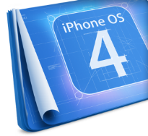









Операционни системи
Архитектура, процеси, потребители, потребителски интерфейс, файлови системи

Slide 14
Въпрос
Кое от следните не се отнася за Symbian OS?
Е разработенa на C++
Е проект с отворен код(open-source)
Поддържа над 40 езика
Разполага с вграден WebKit базиран браузър
Предназначенa единствено за устройства на Nokia

Slide 15
Отговор
Symbian е операционна система с отворен код, предназначена за мобилни устройства. Symbian Foundation е компанията разработваща операционната система. До октомври 2009 Symbian заема 46,2% от пазара на смартфони и е най-разпространената мобилна операционна система в света.
Информация
http://bg.wikipedia.org/wiki/Symbian

Slide 16

Софтуерно инженерство
Анализ, спецификация, проектиране, прототип, имплементация, тестване, поддръжка, …

Slide 17
Въпрос
Кое от изброените не е наименование на методология за разработка на софтуер?
Dual Vee Model
Frosting
XP
Spiral
Agile
Scrum

Slide 18
Отговор
Frosting е кодовото наименование на Windows 95, дадено от Microsoft.
http://en.wikipedia.org/wiki/List_of_Microsoft_codenames
Dual Vee Model – goo.gl/RnQheP
XP – goo.gl/f9tgGx
Spiral – goo.gl/DYrdph
Agile – goo.gl/n4LHhg
Scrum – goo.gl/2SdV0l

Slide 19




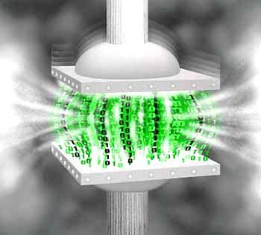




Компресиране на данни
Алгоритми за компресия, софтуер за архивиране

Slide 20
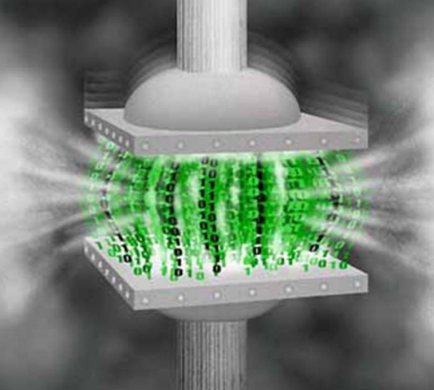
Въпрос
На кой ред всички изброени формати и алгоритми водят до компресия без загуба на данни?
TIFF, Lempel-Ziv-Welch, DEFLATE
bzip2, MP3, Huffmann Coding
Lempel-Ziv-Welch, Shannon-Fano Coding, JPEG
DjVu, Burrows-Wheeler Transform, Shannon-Fano Coding

Slide 21
Отговор
TIFF (Tagged Image File Format) е формат за запис на растерни изображения.
Lempel-Zif-Welch е алгоритъм за компресия без загуба. Широко използван при UNIX файлова компресия, както и при формата за изображения – GIF.
DEFLATE е алгоритъм за компресия без загуба, който съчетава Хъфманово кодиране и алгоритъма LZ77.
Информация:
http://en.wikipedia.org/wiki/Category:Lossless_compression_algorithms
http://en.wikipedia.org/wiki/Category:Lossy_compression_algorithms

Slide 22



Текстообработка
Работа с текстотобработващ софтуер, файлови формати, кодирания, текст, таблици, фигури, …

Slide 23
Въпрос
Кое от изброените не е име на текстов файлов формат?
RTF
DOC
DOCX
DXF
ODF
PDF

Slide 24
Отговор
DXF (Drawing eXchange Format) е един от първите файлови формати за векторна компютърна графика. Записва се в ASCII файл и поддържа всички основни графични примитиви, като точки, линии, дъги, полигони и др.
Информация: http://bg.wikipedia.org/wiki/DXF
RTF(Rich Text Format) – MS WordPad
DOC и DOCX – MS Word
ODF(Open Document Format) – OpenOffice, LibreOffice
PDF - goo.gl/PPwdDK

Slide 25
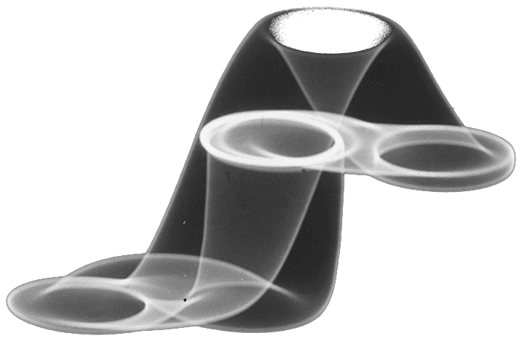



Компютърна графика
Растерна и векторна графика, графични файлови формати, графични редактори, цветови гами

Slide 26
Въпрос
Кое от изборените не е вярно за растерните изображения?
Предоставя високо качество на образа при различна степен на мащабиране
Представлява правоъгълна матрица от пиксели
BMP, JPEG, PCX и TIFF са растерни файлови формати
Всеки пиксел може да съдържа само един цвят
Използва се при съхраняването в цифров вид на фотографии

Slide 27
Отговор
В областта на компютърната графика, растерна графика или растерно изображение (на английски: bitmap image) е структура от данни, която в общия случай представлява правоъгълна матрица от пиксели, т.е. всеки пиксел в изображението има числова стойност, която съдържа информация за цвета в него.
Информация: goo.gl/V3pzLa
Векторна Графика - goo.gl/h9YJdA

Slide 28






Бази от данни
Модели на данните, таблици, релации, SQL

Slide 29
Въпрос
Кое от изброените не е система за управление на бази от данни(СУБД)?
Oracle
MySQL
dBASE
FoxPro
FileMaker Pro
Всяка от изброените е СУБД

Slide 30
Отговор
Oracle – Обектно-релационна СУБД, разработена от Oracle
MySQL – една от най-популярните open-source релационни СУБД, широко използвана при разработката на уеб приложения.
dBASE – една от първите, влезли в широка употреба СУБД. Навлиза през 1979г.
FoxPro – едновременно процедурно-ориентиран език за програмиране и СУБД, поддържан от Microsoft, за MS-DOS, Windows, Macintosh и UNIX
FileMaker Pro - междуплатформена релационна СУБД, комбинирана с графичен потребителски интерфейс.

Slide 31

Информационни системи
ERP, CRM, BI, BPM, FMIS, CAD/CAM, CMS, софтуерни архитектури

Slide 32
Въпрос
Кое от изброените спада към компонентите на ERP(Планиране на ресурсите на предприятието) ?
Система за бизнес анализ
Анализиране на продукцията
Транзакционна база данни
Управление на документооборота
Изпращане на съобщения
Всички спадат
Нито едно не спада

Slide 33
Отговор
ERP (Enterprise Resource Planning) е многофункционална информационна система, задвижвана от интегриран набор от програмни модули, които поддържат основните вътрешни работни процеси на една компания. ERP дава на компанията възможност в реално време да бъдат проследявани основни работни процеси като производство, доставки и управление на наличностите.
Информация: http://goo.gl/A2Z2sF

Slide 34


Сигурност и защита на информацията
Симетрични и асиметрични кодиращи алгоритми, криптографско хеширане, електронен подпис, цифрови сертификати

Slide 35

Въпрос
Коя от изброените хеш-фунцкии е създадена от Ангенцията за Национална Сигурност на САЩ?
DES
SHA-1
MD4
GOST
Всички изброени

Slide 36
Отговор
SHA-1 (Secure Hash Algorithm) е криптографска хеш-функция създадена от Агенцията за национална сигурност на САЩ и публикувана от националния инстутут за стандарти и технологии в САЩ като правителствен стандарт за обработка на информация. - http://bg.wikipedia.org/wiki/SHA-1
GOST – 256 битова криптографска хеш-функция, разработена от Руските служби за сигурност -
http://goo.gl/SCyL8O
DES - http://bg.wikipedia.org/wiki/DES
MD4 - http://bg.wikipedia.org/wiki/MD4

Slide 37




Презентационни системи
Софтуер за презентации, изготвяне на презентации, слайдове, ефекти, бележки, цветове, изображения, звук, видео

Slide 38
Въпрос
Кое от изброените се смята за добра практика при презентиране?
Осъществяване на очен контакт с аудиторията
Слайдовете на презентацията да се състоят от заглавия, ключови думи и изображения
Повтаряне на глас въпроси, зададени от аудиторията
Използване на жестове и мимики
Употреба на политически-коректен език
Всяко от изброените е добра практика

Slide 39
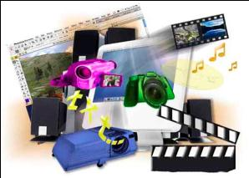



Мултимедия
Софтуер за създаване / обработка на мултимедия: звук, видео, файлови формати

Slide 40
Въпрос
Кое от изброените не е име на софтуер за обработка на звук?
Ableton Live
AvRack
Reaper
Adobe Audition
Rosegarden

Slide 41
Отговор
Realtek Media Player, познат още като AvRack е безплатен аудио плейър, разработен от Realtek, който съдържа AC97 аудио драйвъри за вградени звукови карти. Плейърът поддържа различни формати като CD, MP3 и WMA.
http://en.wikipedia.org/wiki/Realtek

Slide 42

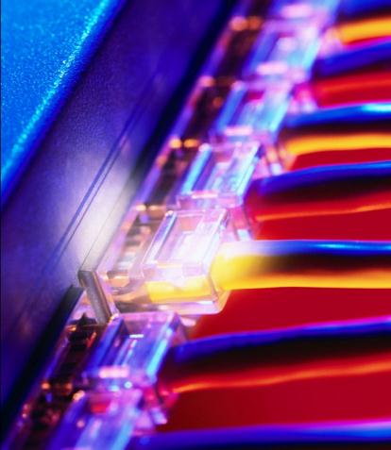
Компютърни мрежи
OSI модел, мрежови модели, протоколи, стандарти, хардуерно оборудване

Slide 43
Въпрос
Кой от изброените протоколи е част от Приложния слой(Application Layer) на TCP/IP модела?
Telnet
TCP
IPv4
IPv6
Всеки от изброените

Slide 44
Отговор
Telnet е стандартен протокол за емулиране на терминал в семейството на TCP/IP. Използва се за отдалечено терминално свързване, позволявайки на потребители да се логват в отдалечени системи и да използват ресурси така все едно са свързани към локална система.
Информация: http://bg.wikipedia.org/wiki/TCP/IP
http://en.wikipedia.org/wiki/TCP/IP_model

Slide 45
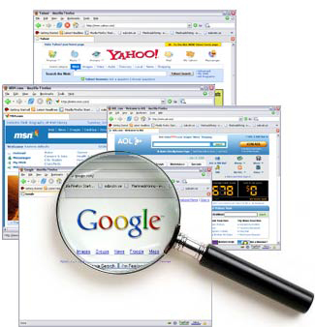


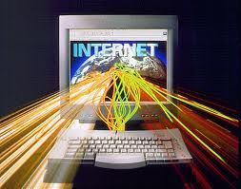
Устройство на Интернет
Интернет, протоколи, услуги, WWW, HTTP, FTP, SMTP, POP3, IMAP, WebDAV, IP, DNS, …

Slide 46
Въпрос
Какво стои зад абревиатурата SMTP ?
Simple Multimedia Transfer Protocol
Smart Mail Tracking Protocol
Super Mobile Tuning Practices
Smart Multimedia Tuning Practices
Simple Mail Transfer Protocol
Simple Mail Tracking Protocol
Smart Mail Tracking Practices

Slide 47
Отговор
SMTP (Simple Mail Transfer Protocol) е Интернет стандарт host-to-host имейл транспортен протокол и традиционно оперира с TCP порт 25. SMTP протокола се използва от повечето имейл системи, който изпращат поща. Писмата след това могат да се изтеглят с POP3 или IMAP от локален клиент или програма. Широко разпространение е получил в началото на 80-те години (1980).
Информация: http://bg.wikipedia.org/wiki/SMTP
http://en.wikipedia.org/wiki/Simple_Mail_Transfer_Protocol

Slide 48




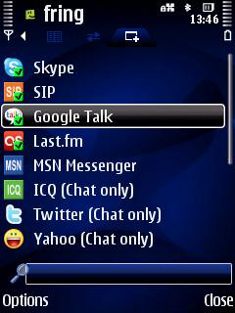
Електронна комуникация
E-mail, Skype, ICQ, IRC, MSN Messenger, Yahoo Messenger, социални мрежи, форуми, …

Slide 49
Въпрос
С коя от изброените програми не е възможно да се обменят текстови съобщения?
TeamViewer
Digsby
Adium
Pidgin
С всички е възможно
С нито една не е възможно

Slide 50
Отговор
TeamViewer е програма за отдалечен достъп, споделяне на файлове. Платената версия включва и функция за чат.
Adium(Mac OS X), Digsby(Windows), Trillian(Cross-Platform) и Pidgin(Windows/Linux) са различни чат клиенти.
Информация: http://en.wikipedia.org/wiki/TeamViewer
Чат програми - http://goo.gl/AHSwFO

Slide 51




World Wide Web (WWW)
Как работи WWW? Протоколът HTTP, GET, POST, URL, уеб браузър, уеб страница, уеб сайт, …

Slide 52
Въпрос
Какво е съобщението на грешка №403 при HTTP заявка?
Bad Gateway
Not Found
Bad Request
Unauthorized
Forbidden

Slide 53
Отговор
Hypet Text Transfer Protocol е мрежов протокол, от приложния слой на OSI модела, за пренос на информация в компютърни мрежи. Създаден като средство за публикуване на HTML страници, протоколът довежда до формирането на Световната уеб мрежа.
Информация - http://bg.wikipedia.org/wiki/HTTP
http://en.wikipedia.org/wiki/List_of_HTTP_status_codes

Slide 54


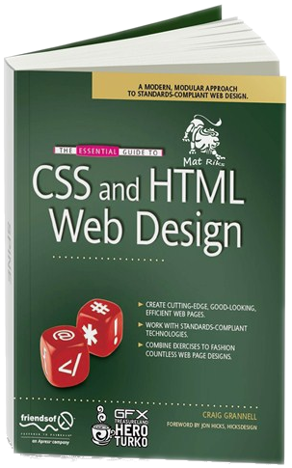

Уеб дизайн, HTML, CSS
Уеб дизайн, HTML, CSS, текст, графика, препратки, таблици, формуляри, …

Slide 55
Въпрос
Кой от следните не спада към глобалните атрибути в HTML ?
class
title
id
translate
charset
accesskey

Slide 56
Отговор
Глобални атрибути са тези, които могат да бъдат използвани във всеки един HTML елемент.
Атрибутът charset е въведен за пръв път в HTML5 . Може да се използва само в <meta> тага и стойността му задава формата на символното кодиране.
Информация: http://www.w3schools.com/tags/att_meta_charset.asp

Slide 57





Скриптови езици и JavaScript
Разработка на скриптове с JavaScript, основни JavaScript конструкции, оператори, обекти, манипулация на DOM дървото

Slide 58
Въпрос
Какво извършва методът document.getElementById(”id”) в JavaScript ?
Показва атрибутите на елемент с определеното id
Достъпва първия елемент с определеното id
Създава нов елемент от типа <div> и загнездява елемента в него
Създава нов клас, в който копира CSS настройките в id селектора

Slide 59
Тренировъчен тест по информационни технологии
?
?
?
?
?
?
?
?
?
Въпроси?
?
?
?
?
?
?
?
?
?
?
http://schoolacademy.telerik.com

